Slide 1
Smart investment project
Tecnologías blockchain para contratos inteligentes
Obligatorio
Matias Wilner, Alfonso Irazábal, francisco cabanillas
Prof. David Giménez

Slide 2
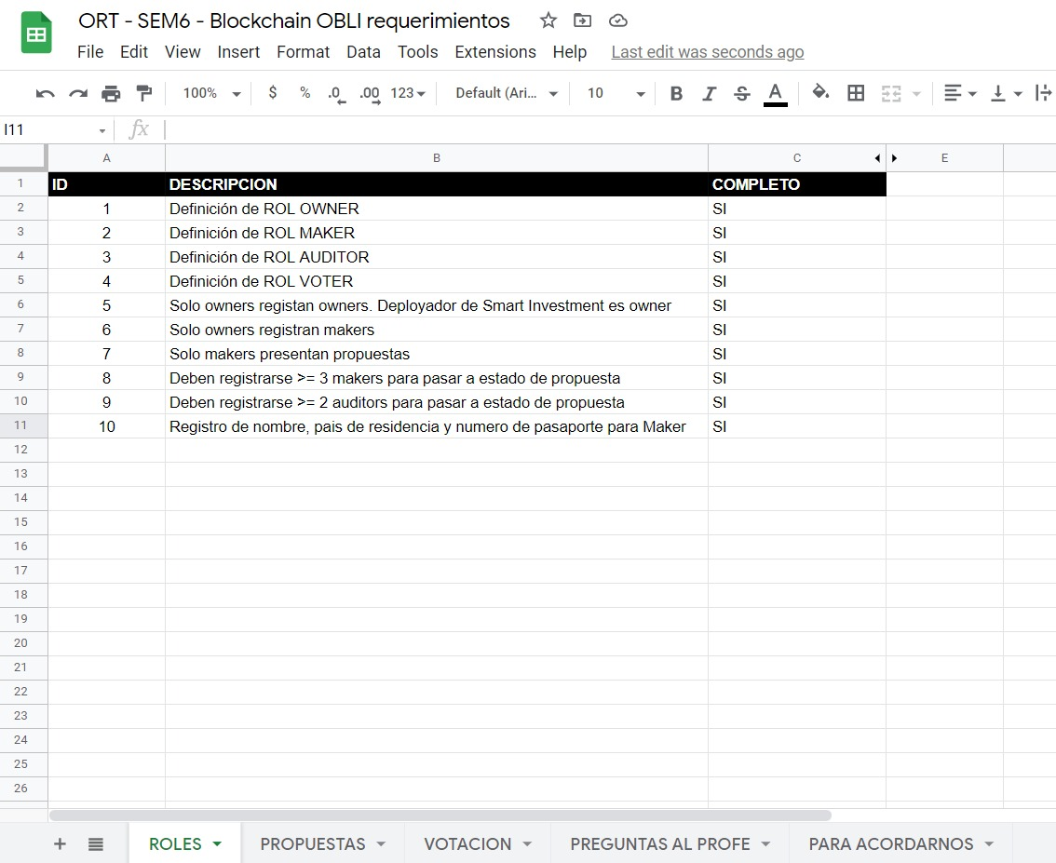
División del trabajo
Realizado en conjunto por todos los miembros del equipo
Desarrollo por requerimientos
Google sheets para avance de requerimientos, preguntas y recordatorios

Slide 3
Organización del proyecto arquitectura – diagrama de contratos
Conceptualización del negocio en contratos
Responsabilidades de cada contrato

Slide 4
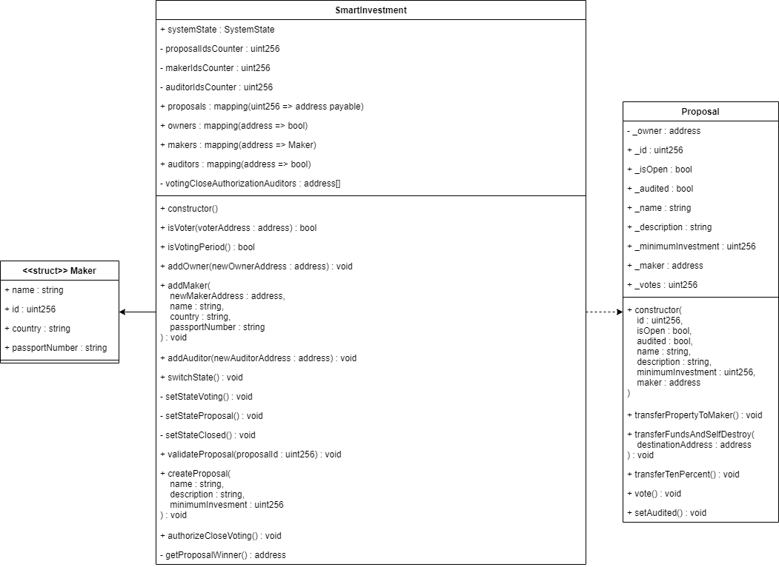

Slide 5
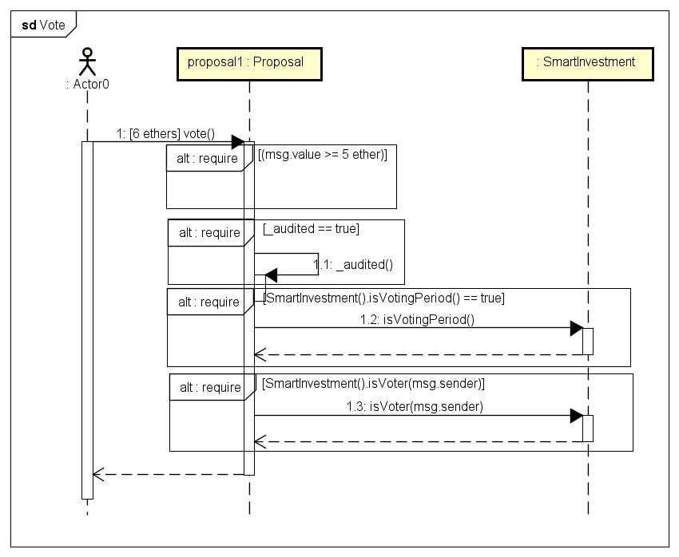
Organización del proyecto arquitectura – diagrama de llamadas - Vote

Slide 6
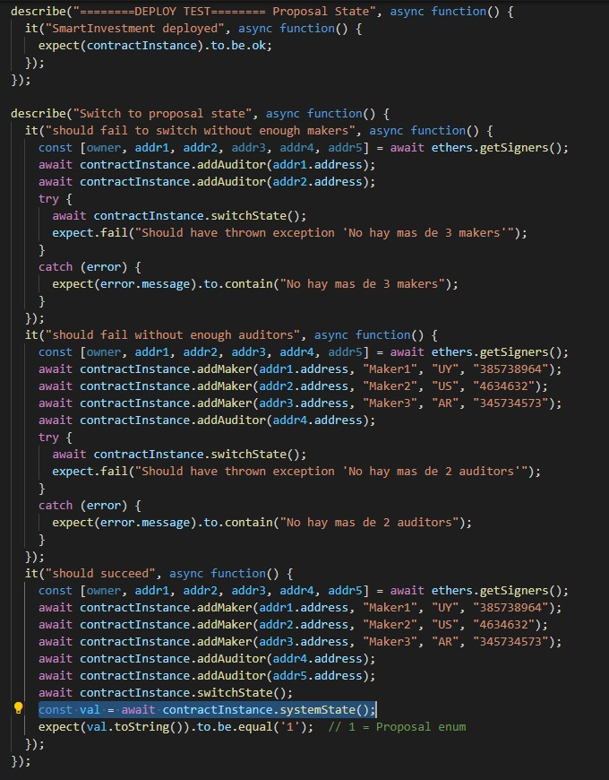
Funcionamiento de una operación con test unitarios Switch to proposal state

Slide 7
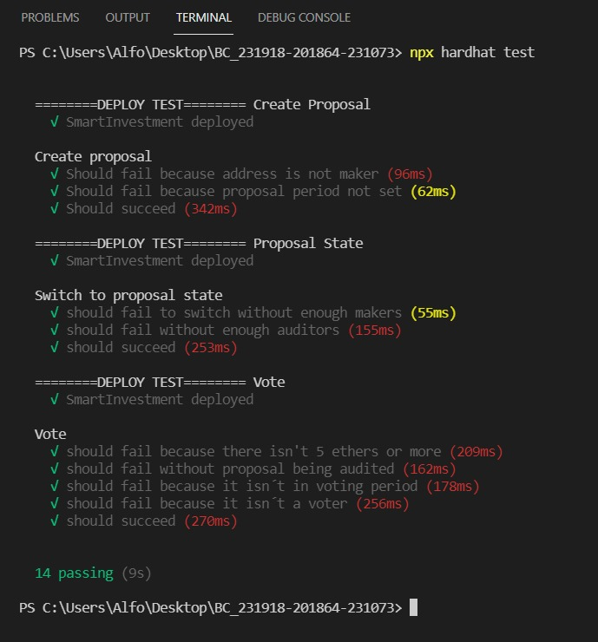

Slide 8
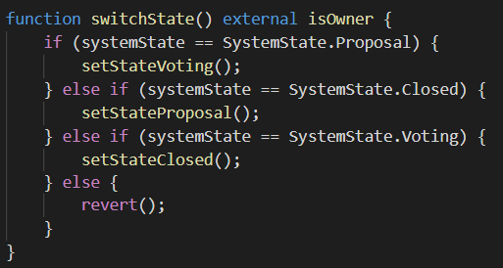
Soluciones de código relevantes

Slide 9
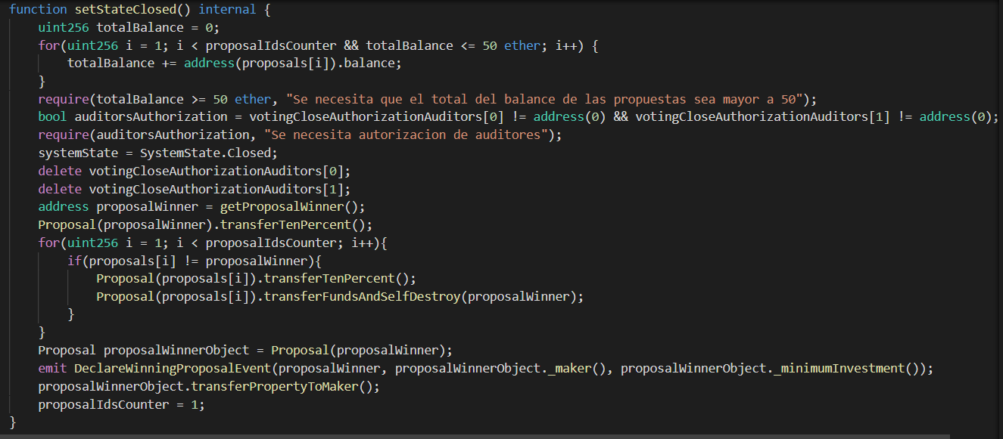

Slide 10
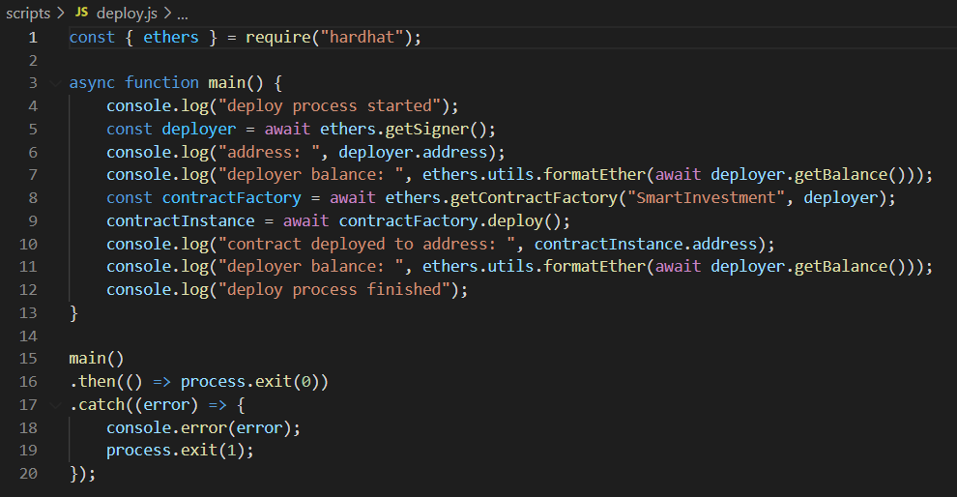
Script de deploy

Slide 11
Preguntas

